Slide 1
Моделирование движения неклейких гранулированных частиц
Годовой проект по информатике
Коврижных Дмитрий Юрьевич
Класс 10-2
2018

Slide 2
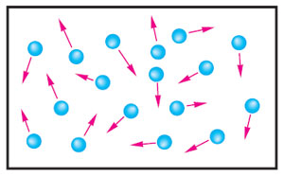
Постановка задачи
Дано множество неклейких гранулированных частиц. Создать программу, которая моделирует их движение.
При этом программа спрашивает у пользователя ряд свойств данных частиц, таких как размер, число, коэффициент потерь и время шага.
Итоговый вывод должен идти в отдельном окне.

Slide 3
Входные и выходные данные
Входные данные: размер частицы, коэффициент потерь при соударении, время шага, число частиц
number = 5
t = 0.08
r = 10
kpoteri = 0.9
Выходные данные: визуализация движения частиц в отдельном окне

Slide 4
Математическая модель
Для модели использовались проекции и координаты, так как все вычисления можно разбить на множество простых операций
Уравнение равноускоренного движения в форме проекции на ось oy, так как вдоль ox сила тяжести не действует.
Изменение скорости под действием силы тяжести
Uy
g
Fтяж

Slide 5
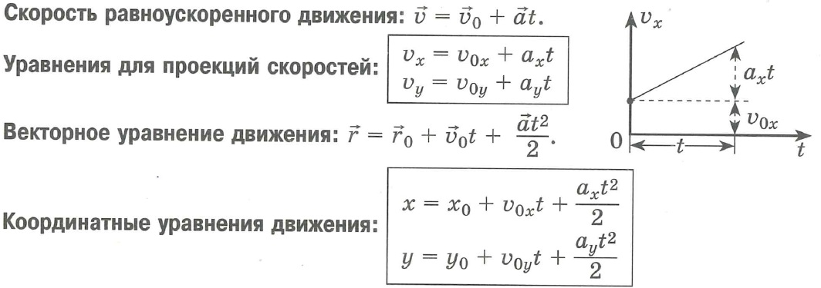
Математическая модель

Slide 6
Математическая модель
Расчет скоростей частиц после нецентрального удара
Uy1=sin(a)*Uy2 + Ux2*cos(a)
Uy2=sin(a)*Uy1 + Ux1*cos(a)
Ux1*sin(a)
Ux2*sin(a)
Ux1+=cos(a)Uy2
Ux2+=cos(a)Uy1
Ux1
Uy2
Uy1
a
Ux2

Slide 7
Структура данных
Particles[][]
X - координата по X
Y - координата по Y
UX - скорость по X
UY - скорость по Y
X | Y | UX | UY
x1 | y1 | ux1 | uy1
x2 | y2 | ux2 | uy2
x3 | y3 | ux3 | uy3

Slide 8
Структура данных
Input
K | Number | Time | Radius
g | Height
g – ускорение свободного падения
K – коэффициент потерь при соударении
Number – число частиц
Time – время шага
Radius – размер частицы

Slide 9
Метод решения
Массив координат и скоростей
Число частиц, время шага, ускорение свободного падения, размер частицы поступают в программу
Запуск цикла, в котором просчитывается
шаг движения частиц
Визуализация перемещения частиц в специальном окне, запуск следующего шага
Изменение скорости
каждой частицы по осям
на значение скорости, изменение соответствующих ячеек массива
Проверка соударений
частиц между собой, и между границами

Slide 10



Используемые технологии

Slide 11
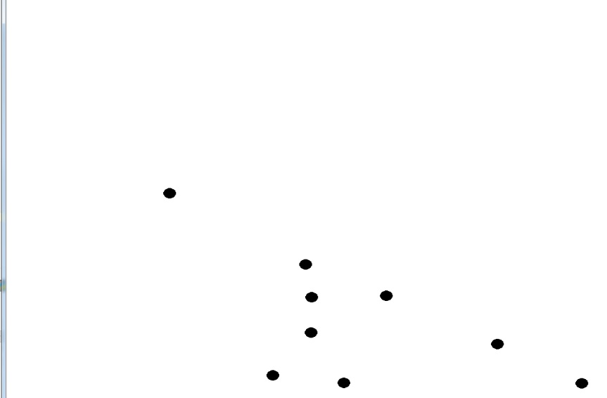
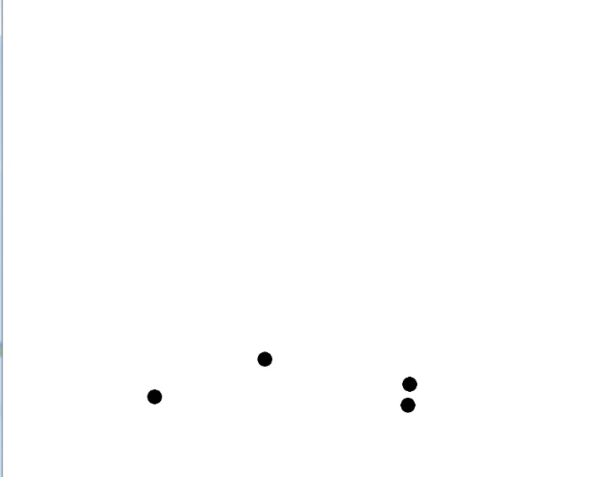
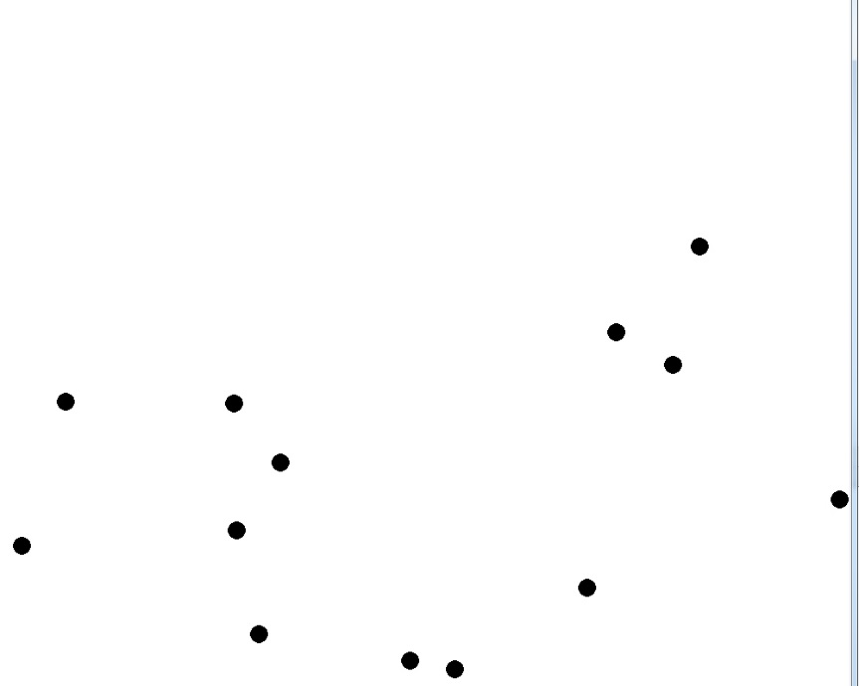
Пример работы программы
Number = 9
t = 0.15
R =13
Kpoteri = 0.82
Number = 4
t = 0.06
R =12
Kpoteri = 0.55
Number = 13
t = 0.11
R =9
Kpoteri = 0.95

Slide 12
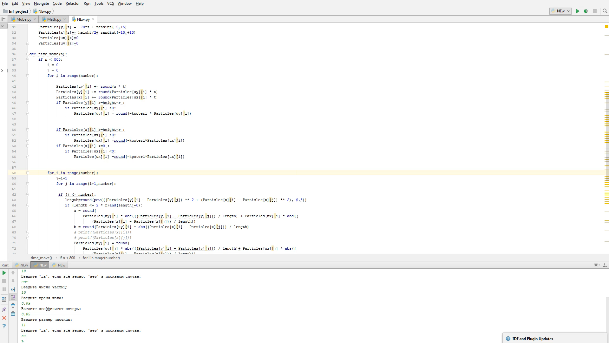
Визуализация результата

Slide 13
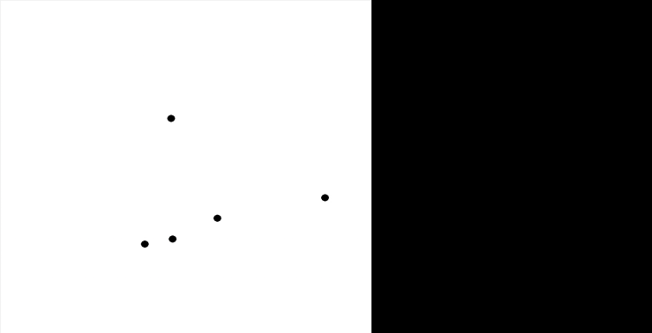
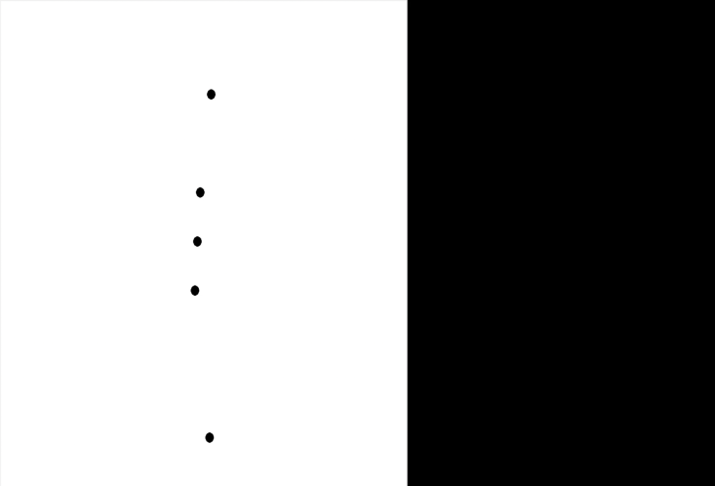
Возникшие затруднения
Из-за того, что значение скорости было нецелым, возникало расхождение между визуализацией и расчетным значением. Ошибка накапливалась, и становилась заметной. Решилась округлением.
Верхний левый угол окна является началом координат, что вызывает затруднения при использовании формул, поэтому в формулах возможны ошибки, которые не позволяют нормально работать.

Slide 14
Спасибо за внимание!
Коврижных Дмитрий 10-2 класс
potschta@google.com
2018

